Slide 1
Fra tegning til tryk
Linoleumstryk

Slide 2
FORENKLING
+ omvendt tegning
+ sort/hvid-kontrast

Slide 3
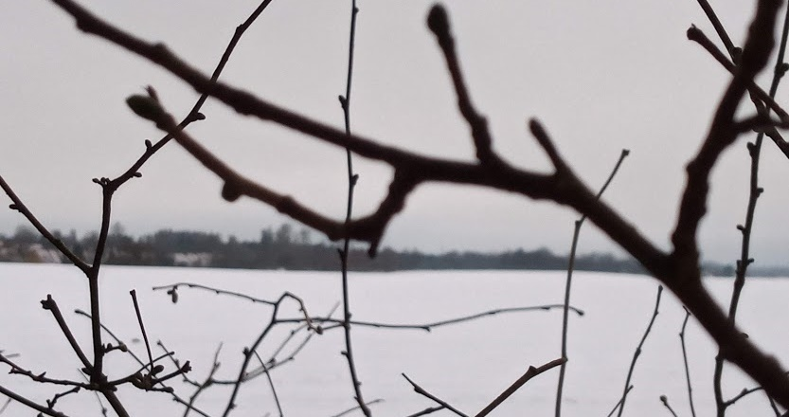

Slide 4
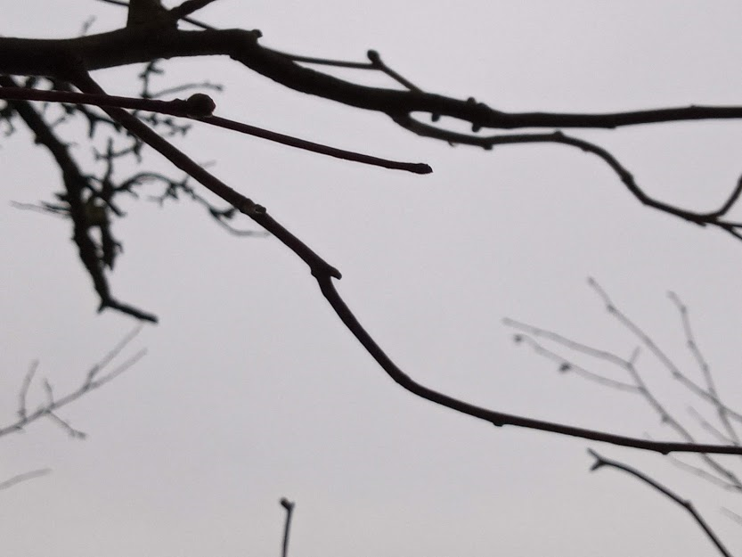

Slide 5
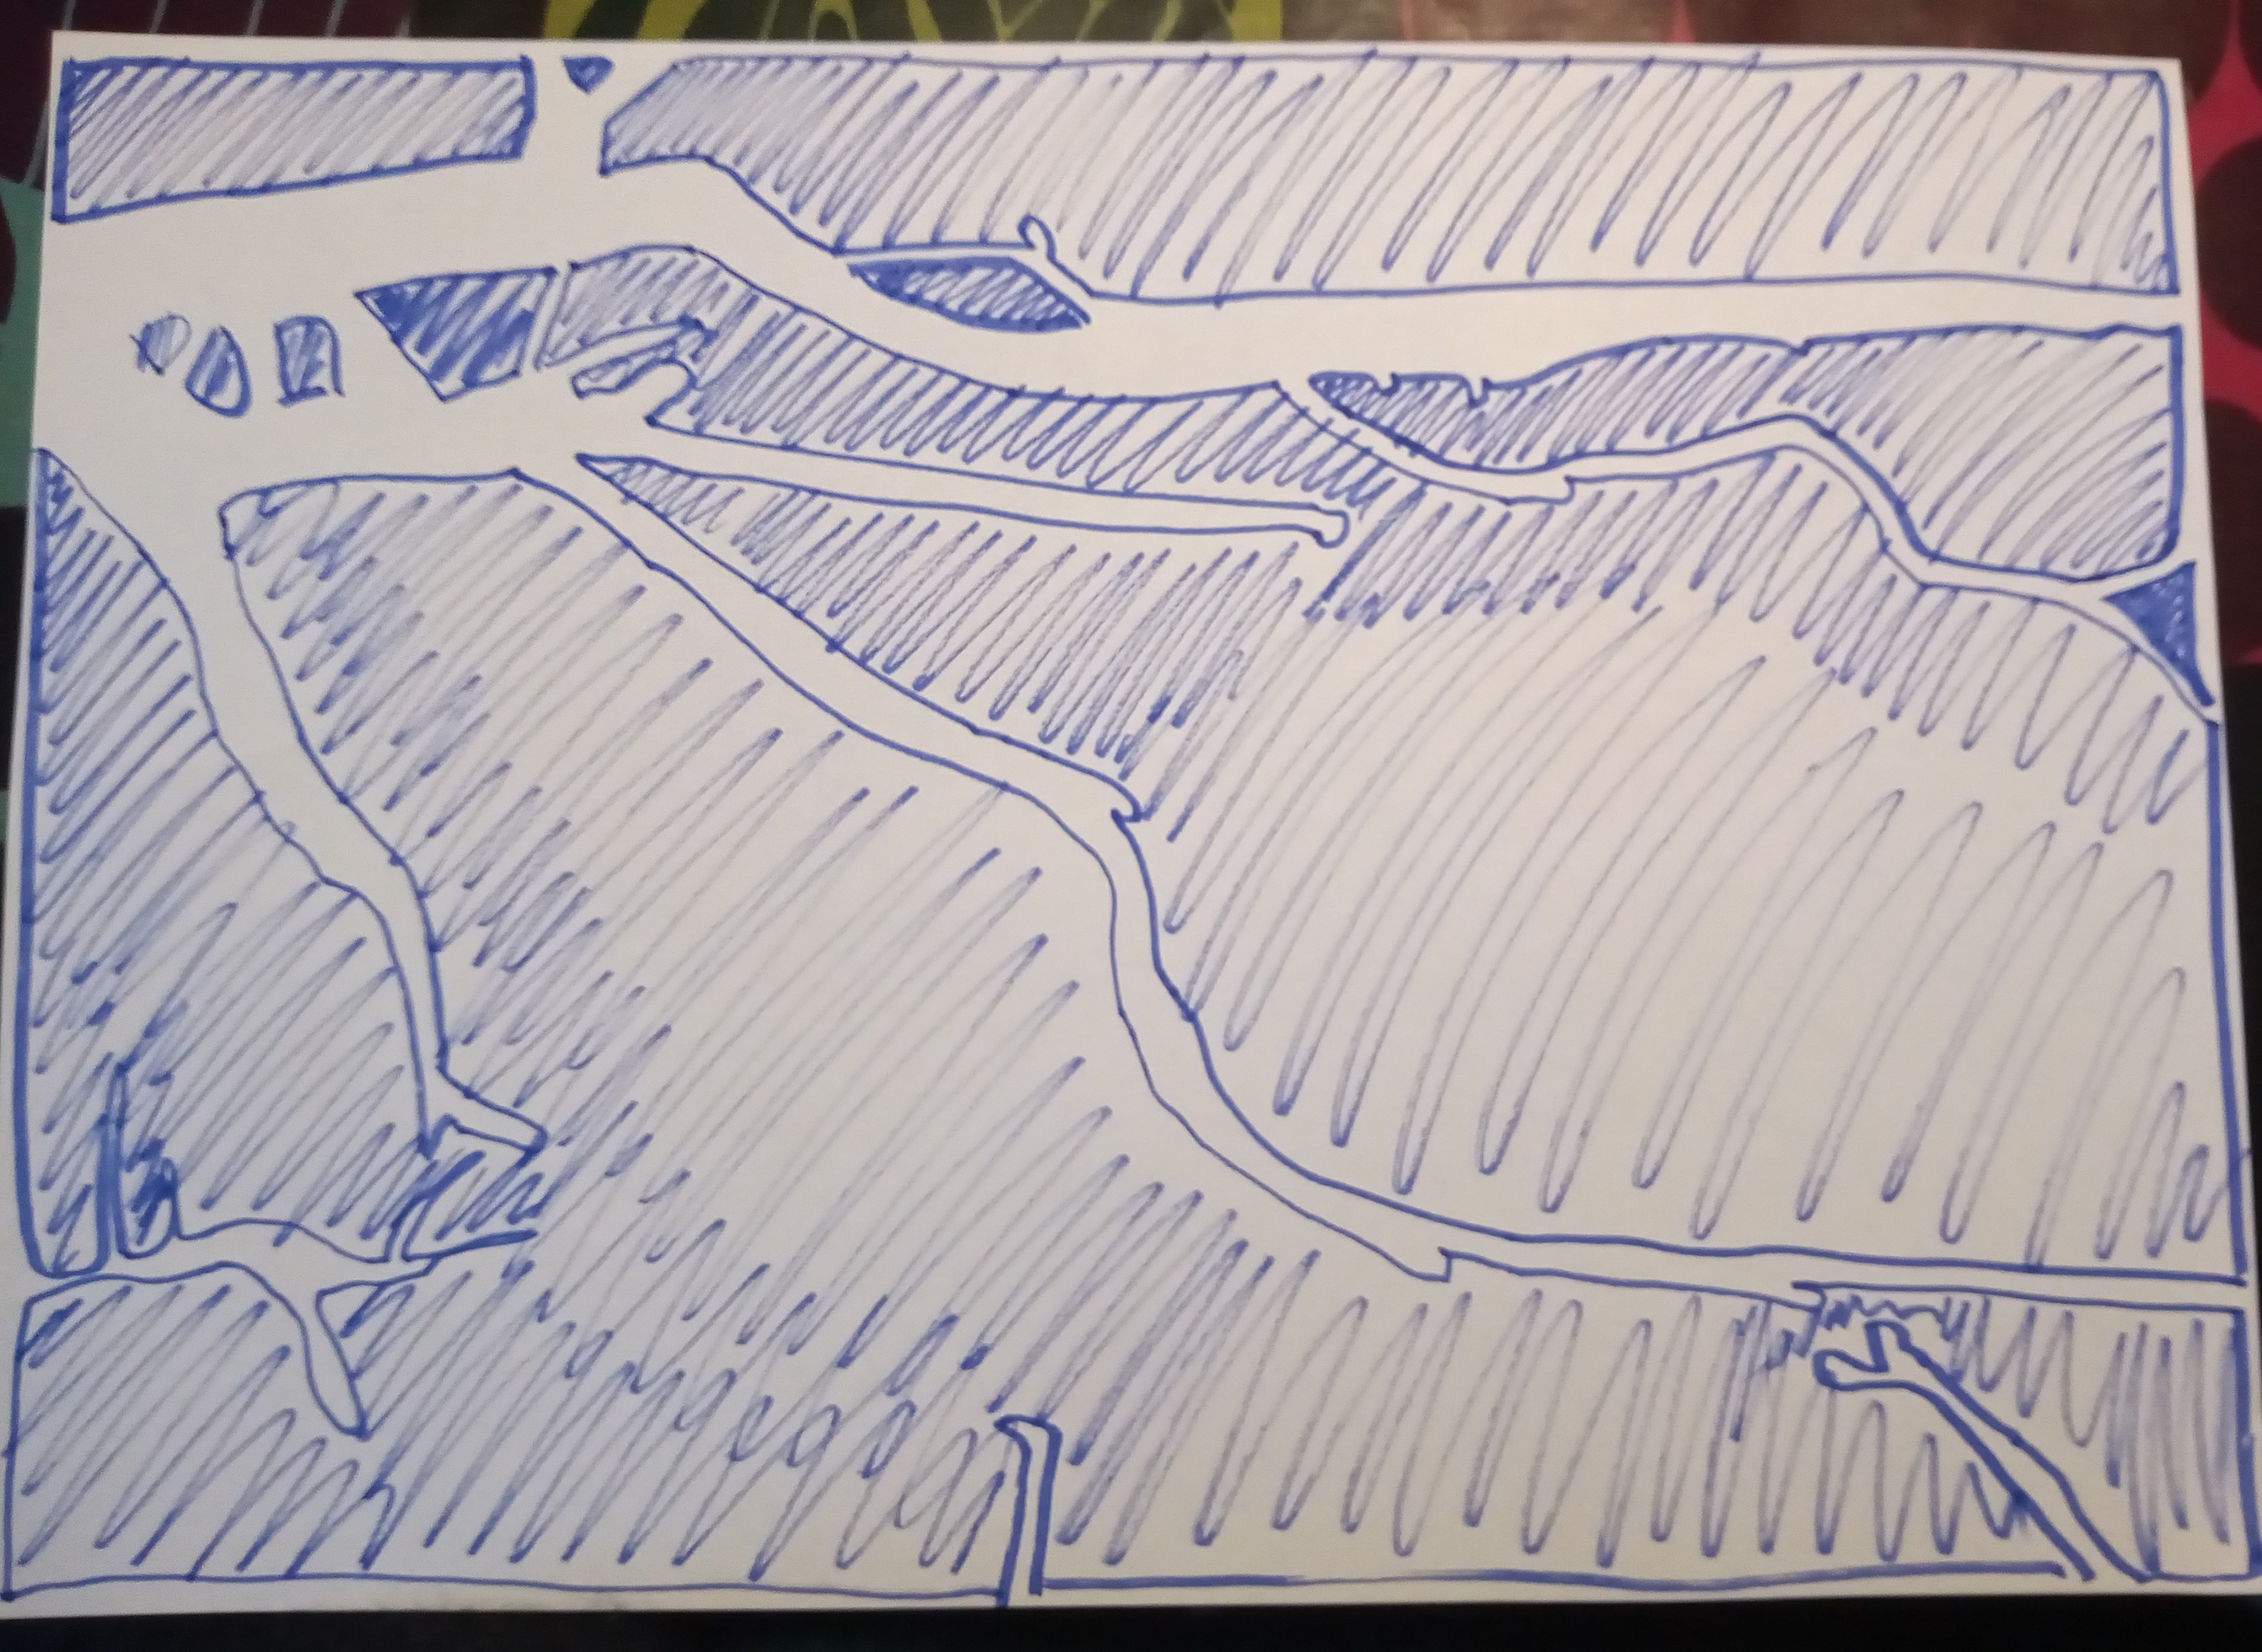

Slide 6
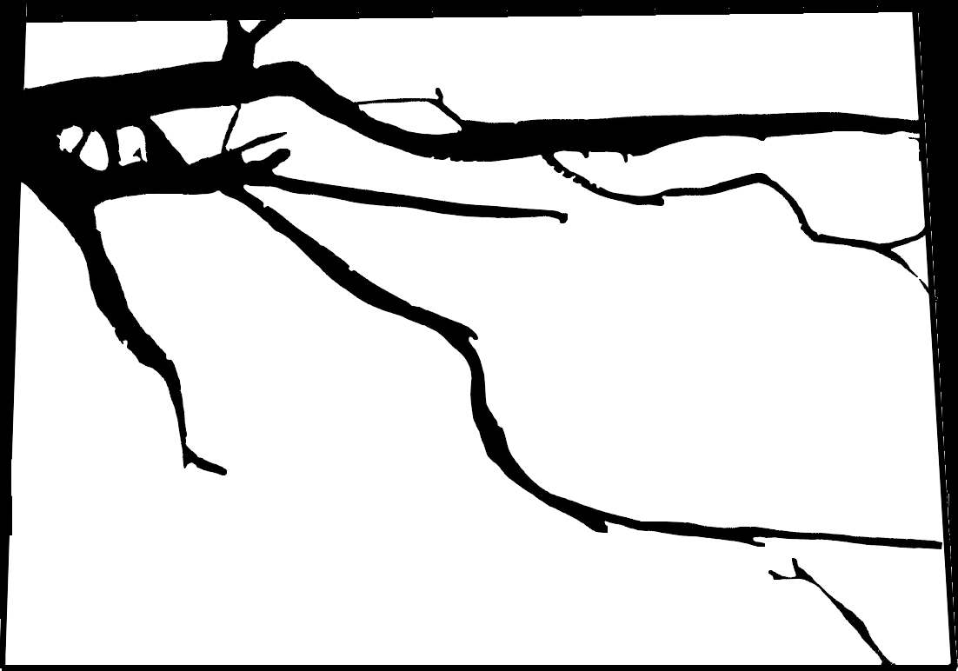
HVIDT: Skæres væk
SORT: Forbliver urørt

Slide 7
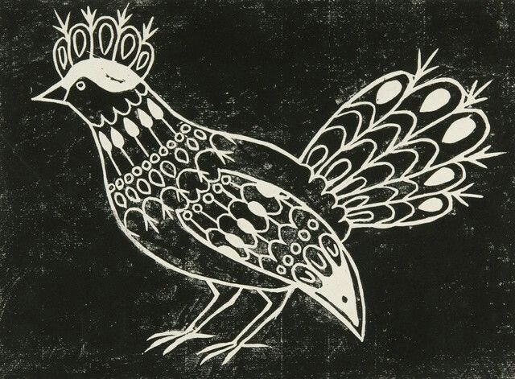
Weiβlinienschnitt /Snit de hvide linjer

Slide 8
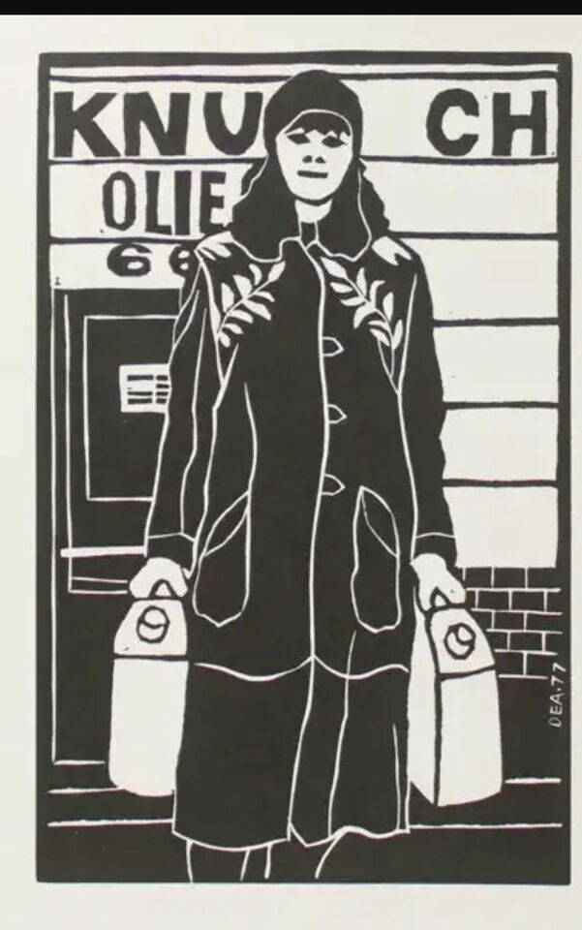
Dea Trier Mørch

Slide 9
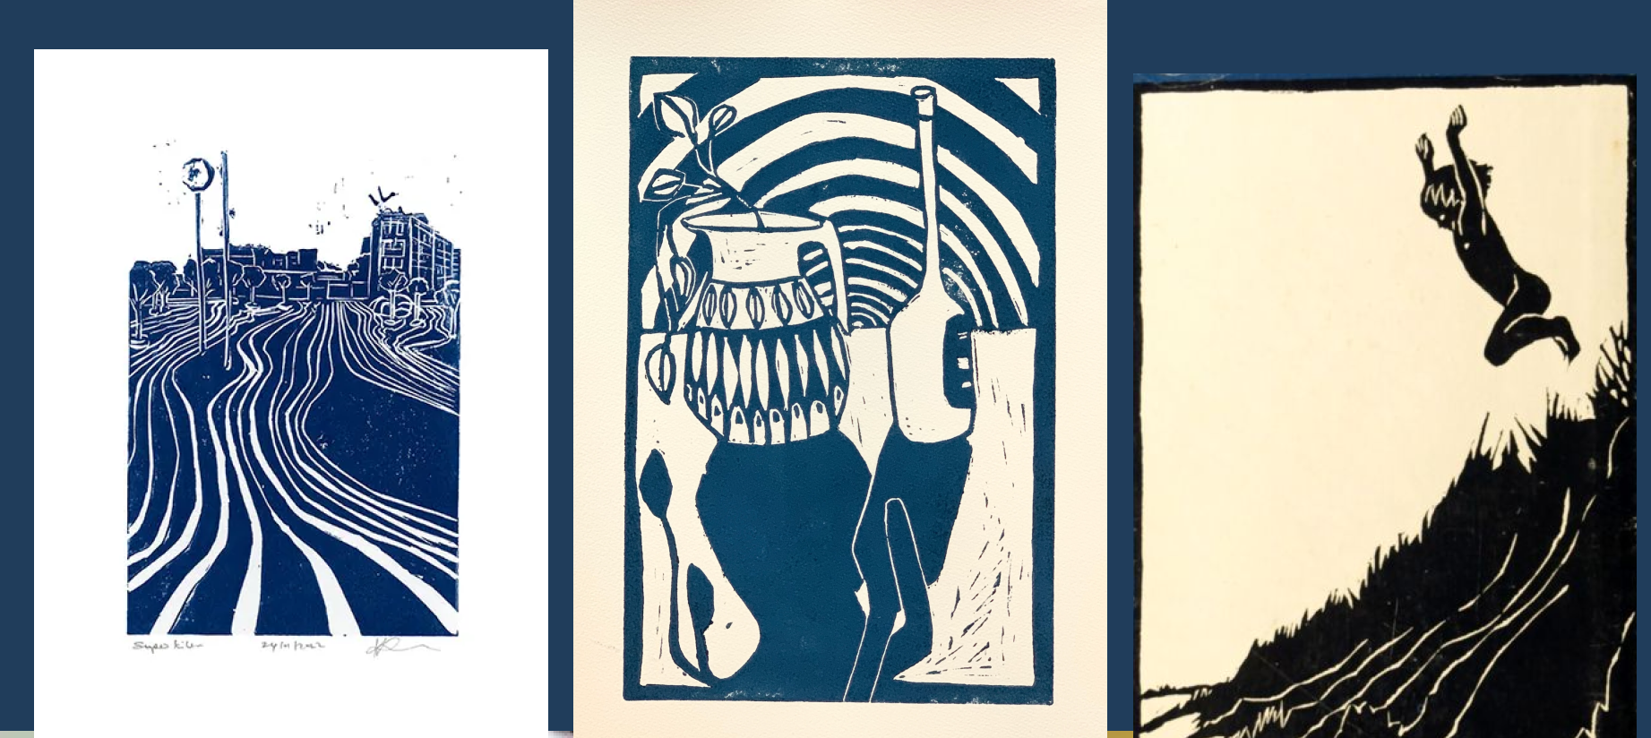

Slide 10
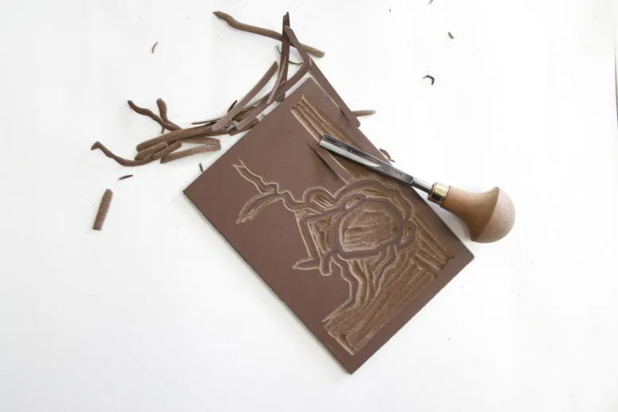
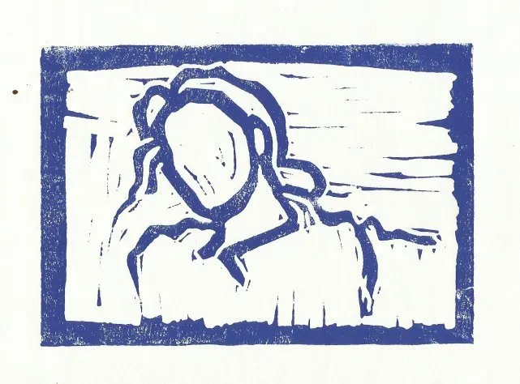
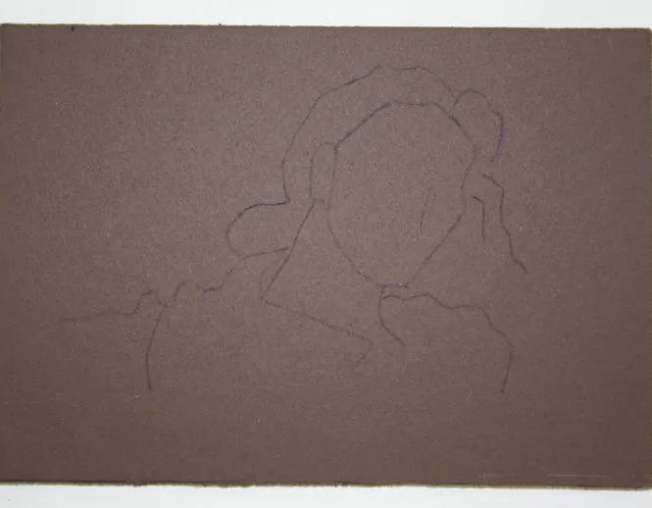
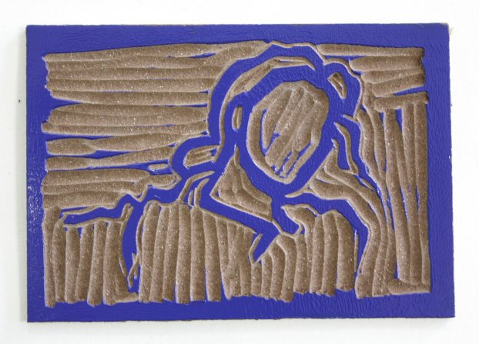
Schwarzlinienschnitt / Snit omkring de sorte linjer

Slide 11
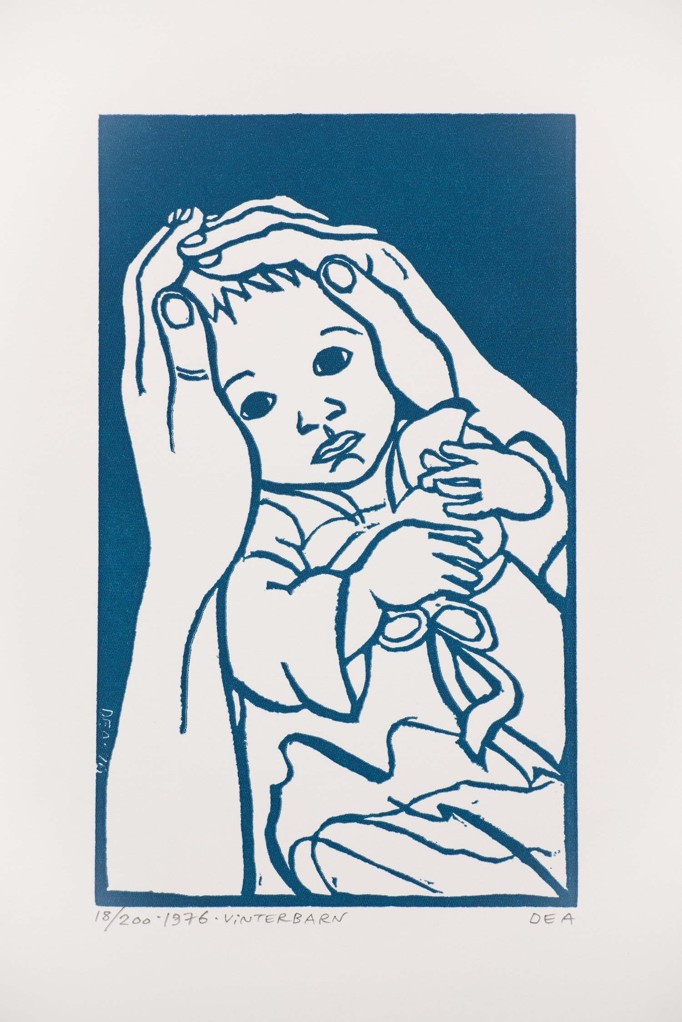
Dea Trier Mørch: Vinterbarn, 1976

Slide 12
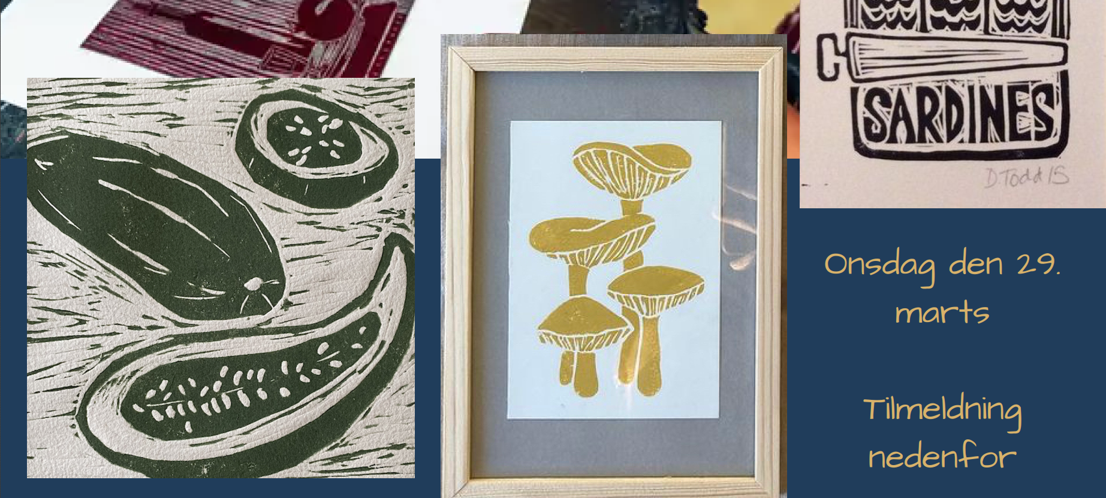

Slide 13
FORENKLING
+ omvendt tegning
+ sort/hvid-kontrast

Slide 14
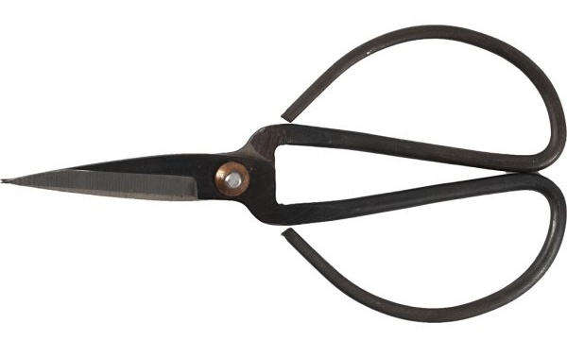

Slide 15
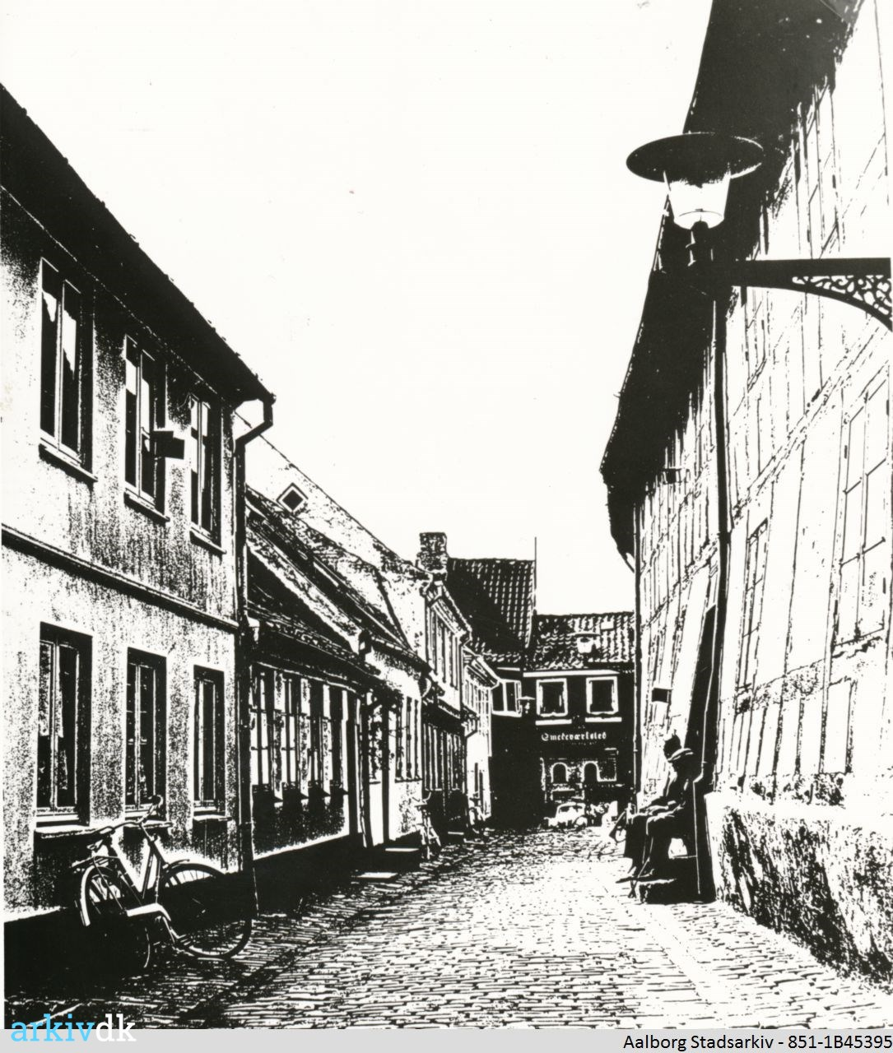

Slide 16
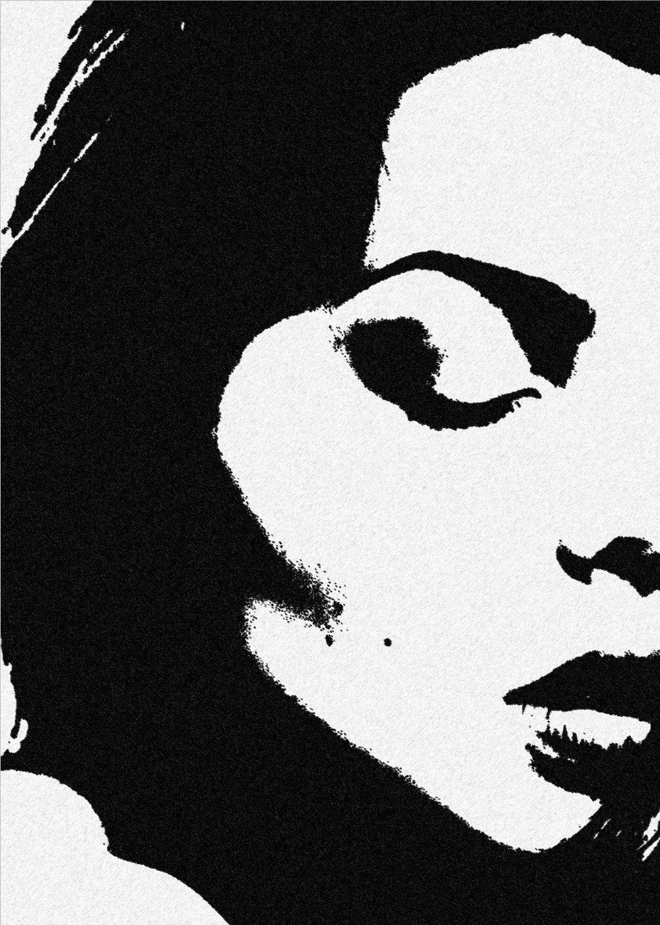
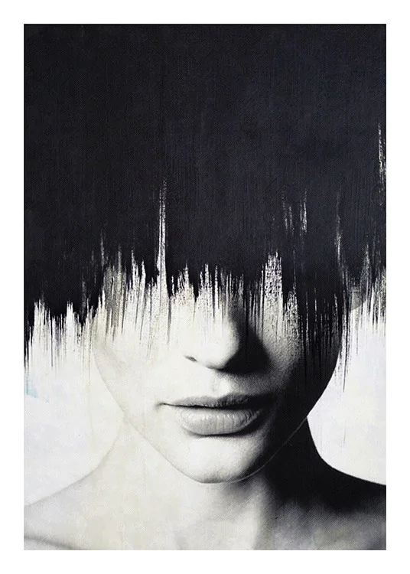

Slide 17
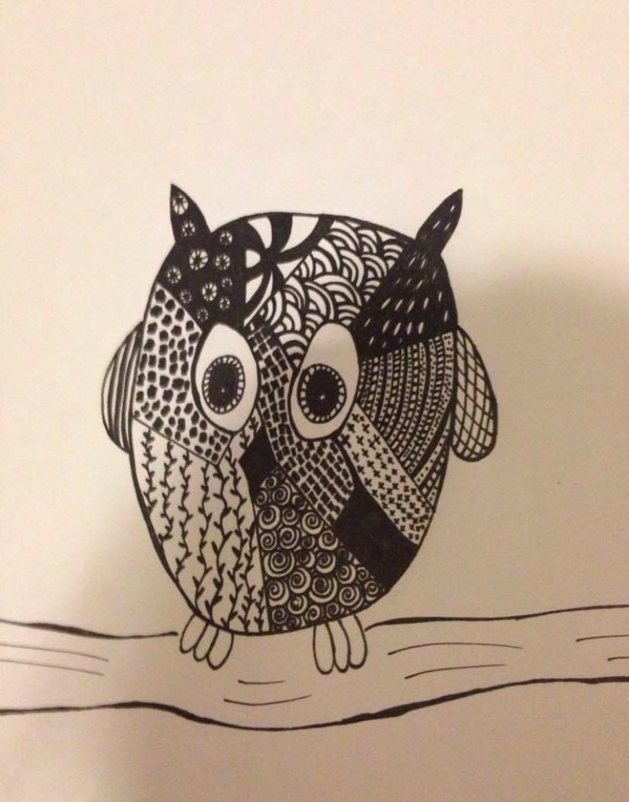
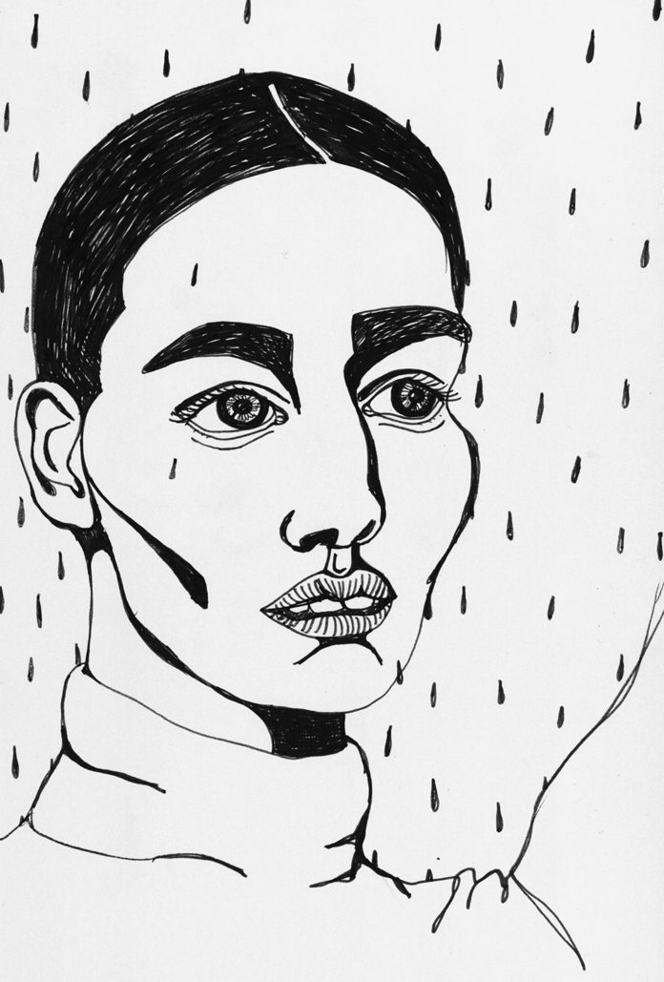

Slide 18
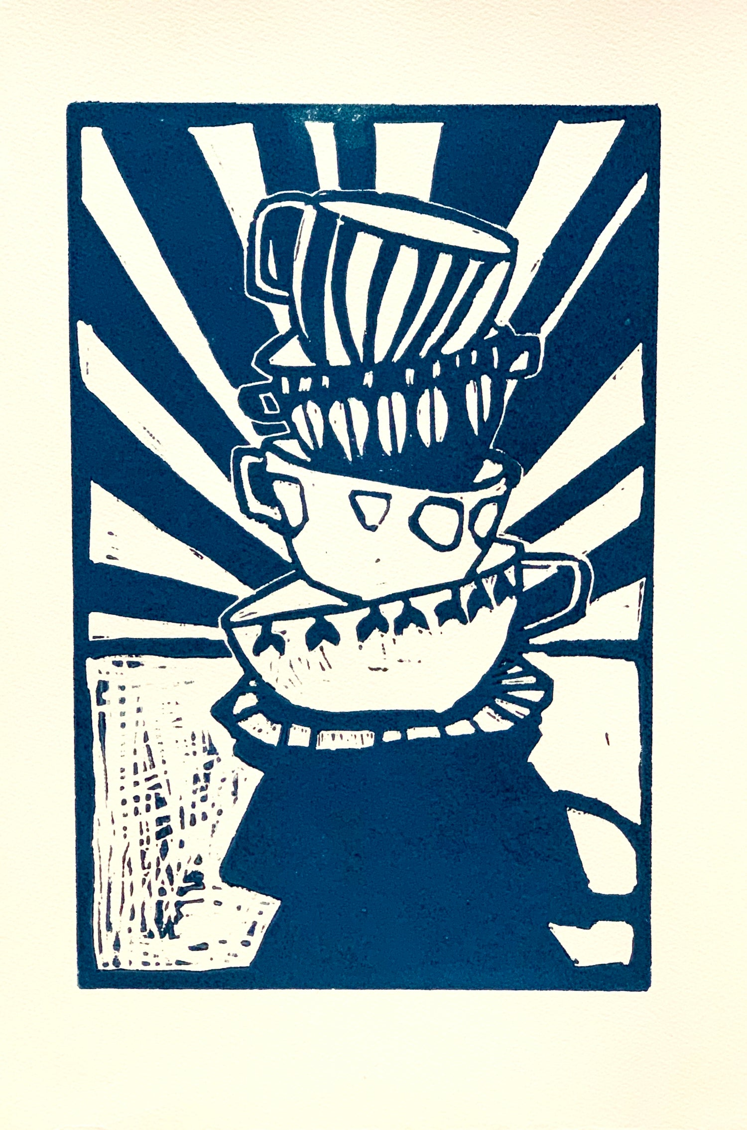

Slide 19
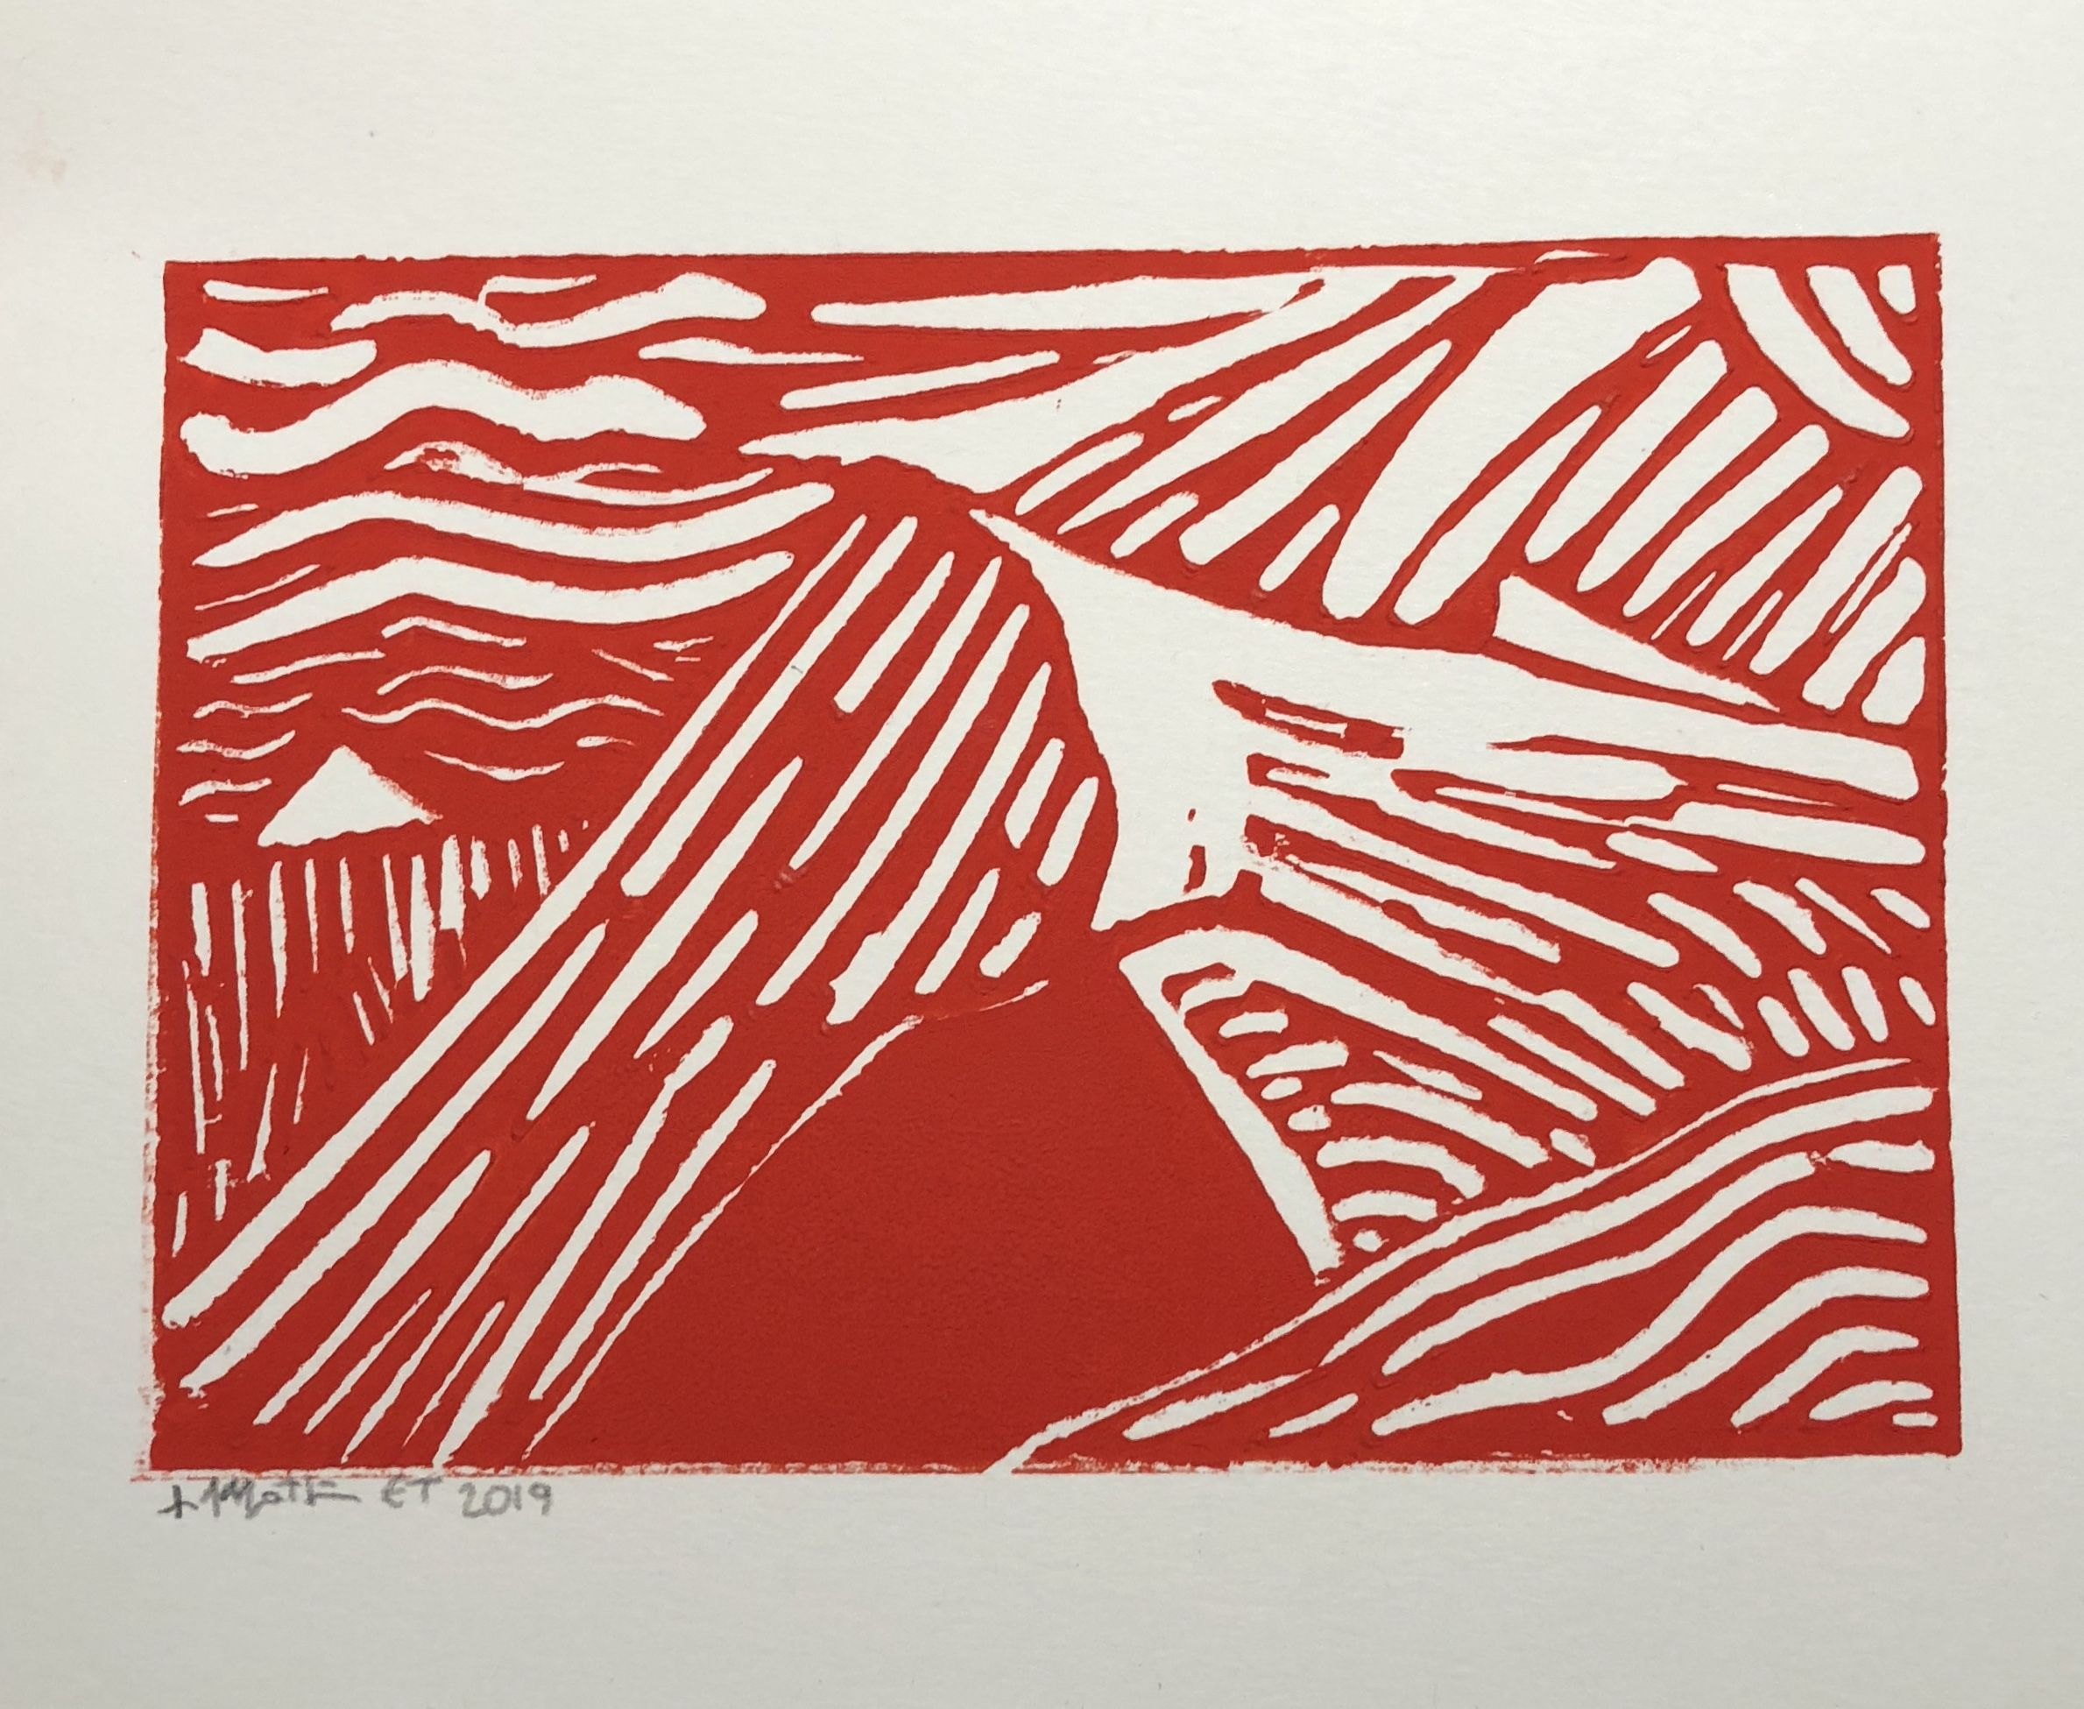

Slide 20
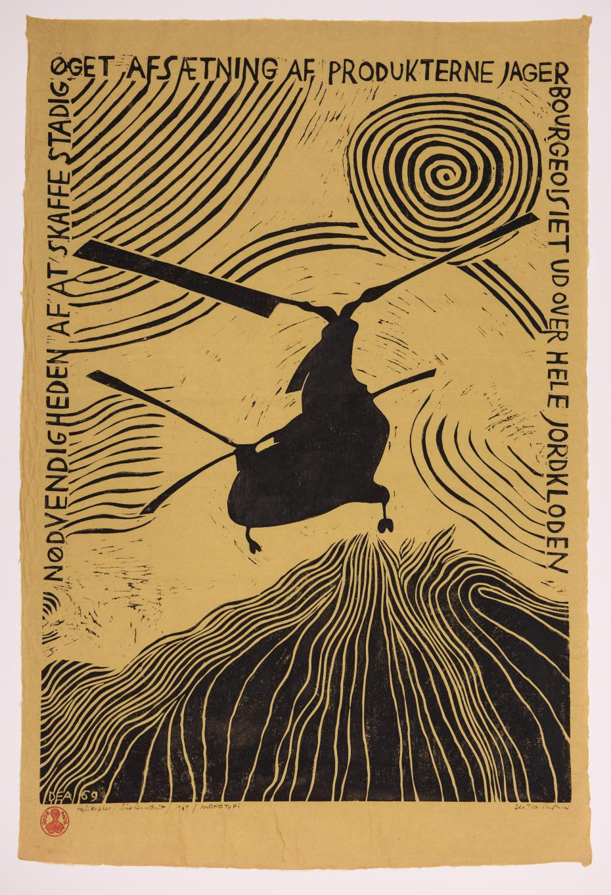
Dea Trier Mørch: ’Imperialisme’. 1967.

Slide 21
Vælg et foto fra for 1 år siden…

Slide 22
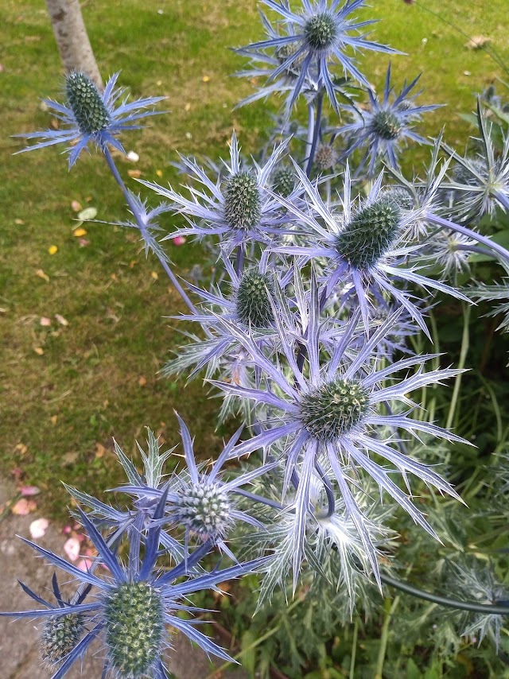
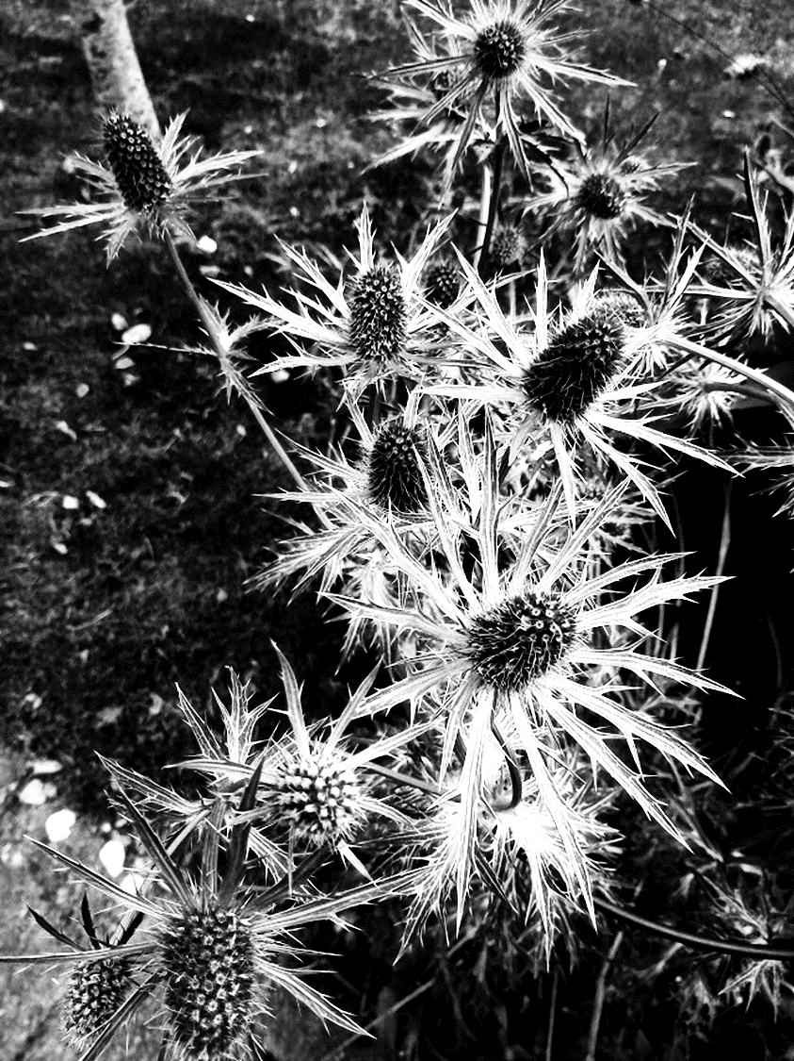

Slide 23
Arbejdsgang:
Find et motiv og tegn det af på manifold
Kalkér motivet over på linoleumspladen
Skærearbejde
Efter cirka 1 ½ time…
Prøvetryk (+ evt. mere skærearbejde)
Tryk
Signering
MOTIVET:
3 muligheder
Overførsel af motiv (ikke spejlvendt)
Frihåndstegning efter motiv
Frihånds-”tegning” under skærearbejdet

Slide 24


Slide 25
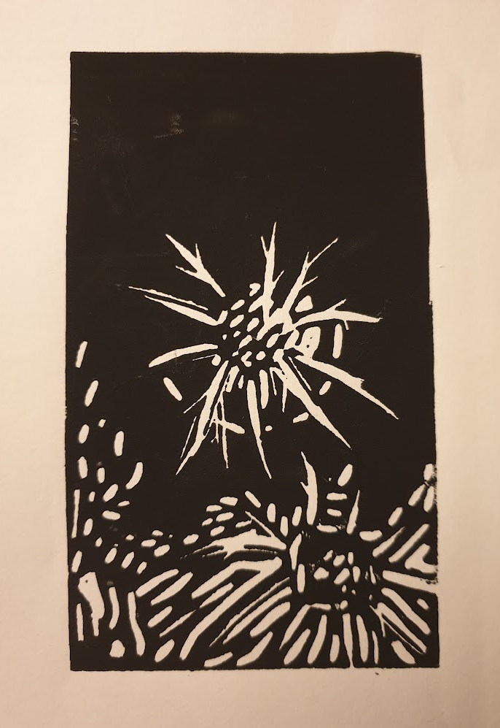

Slide 26
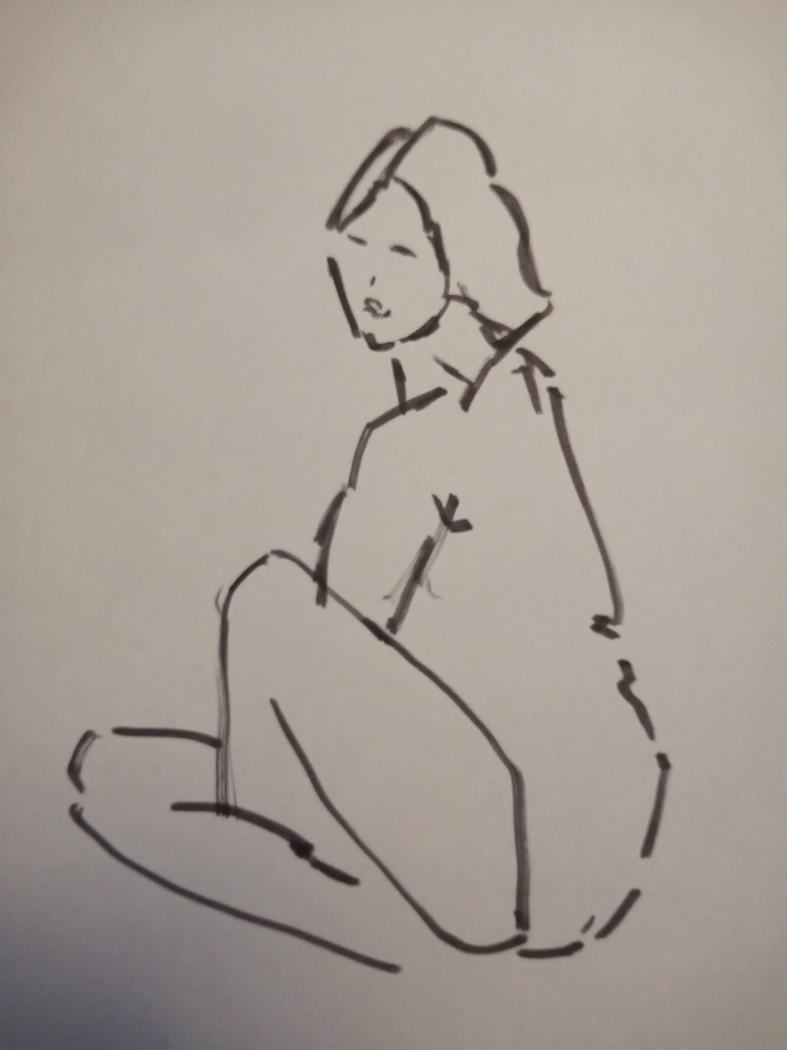

Slide 27
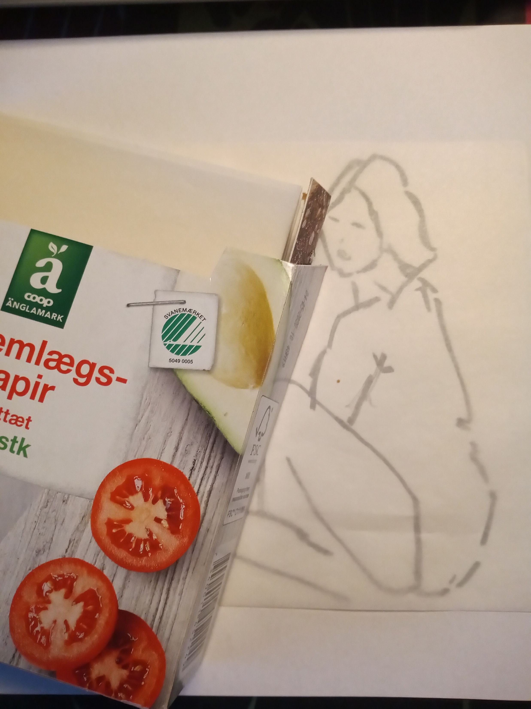

Slide 28
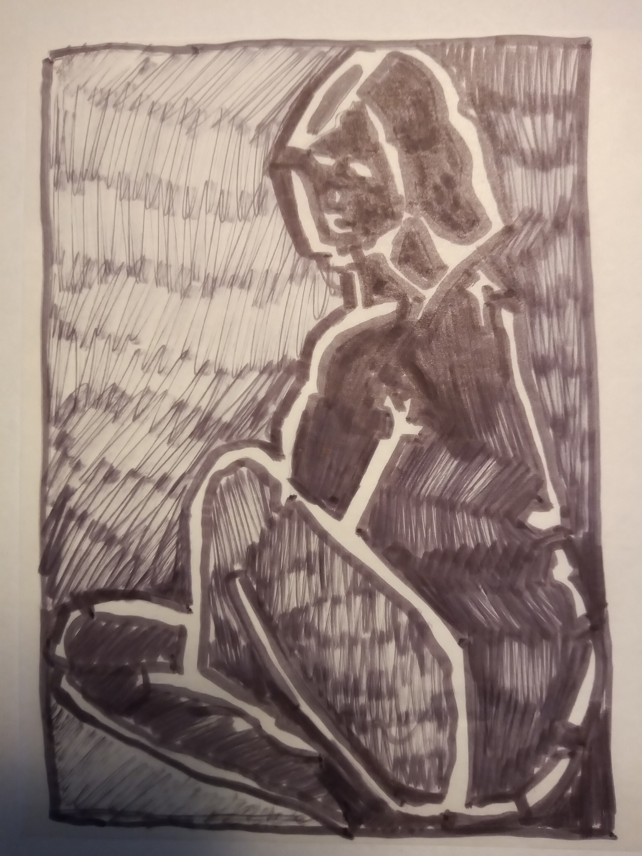

Slide 29
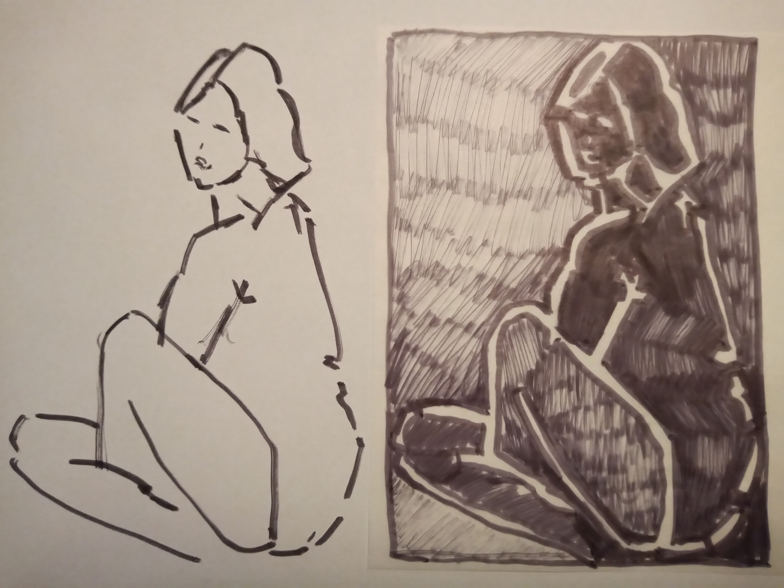

Slide 30
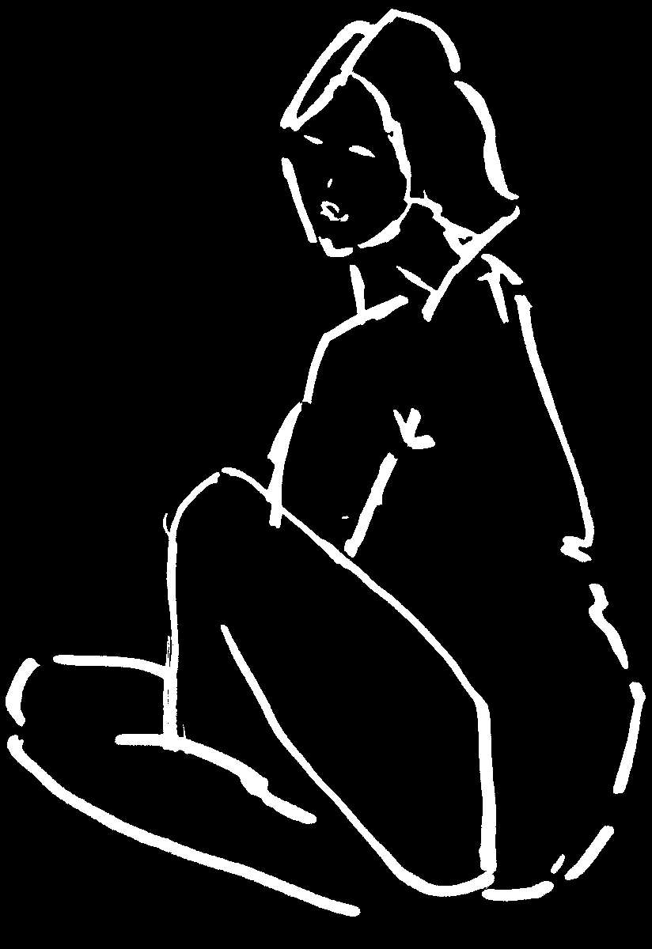

Slide 31
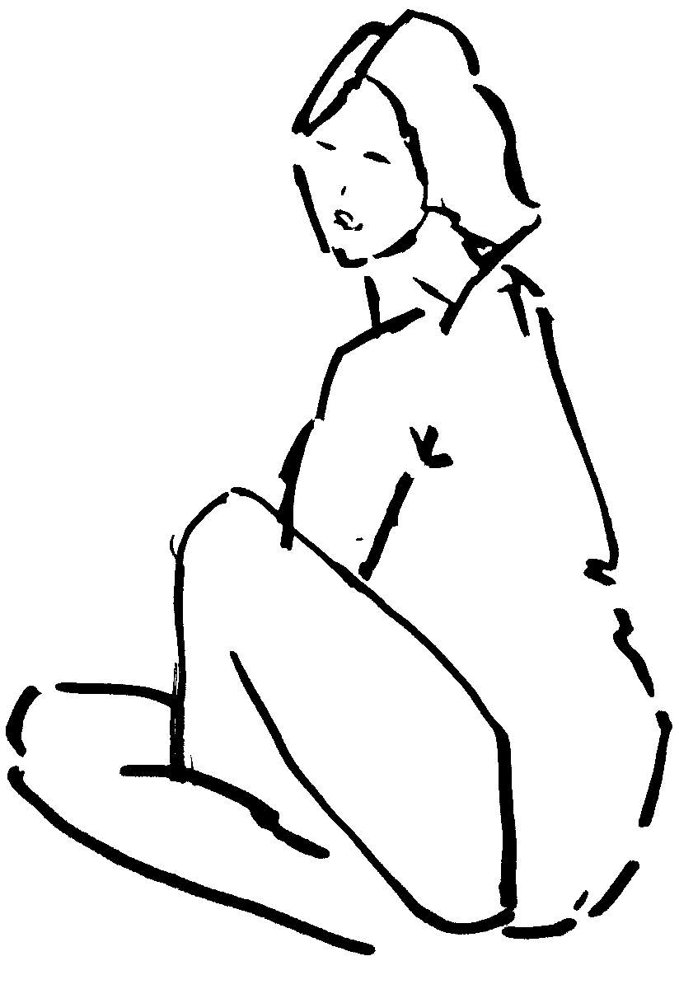

Slide 32
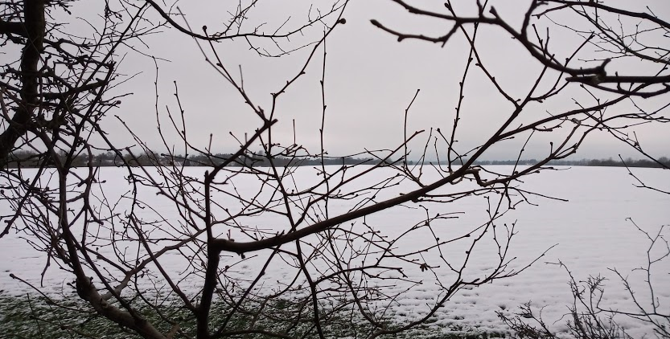

Slide 33
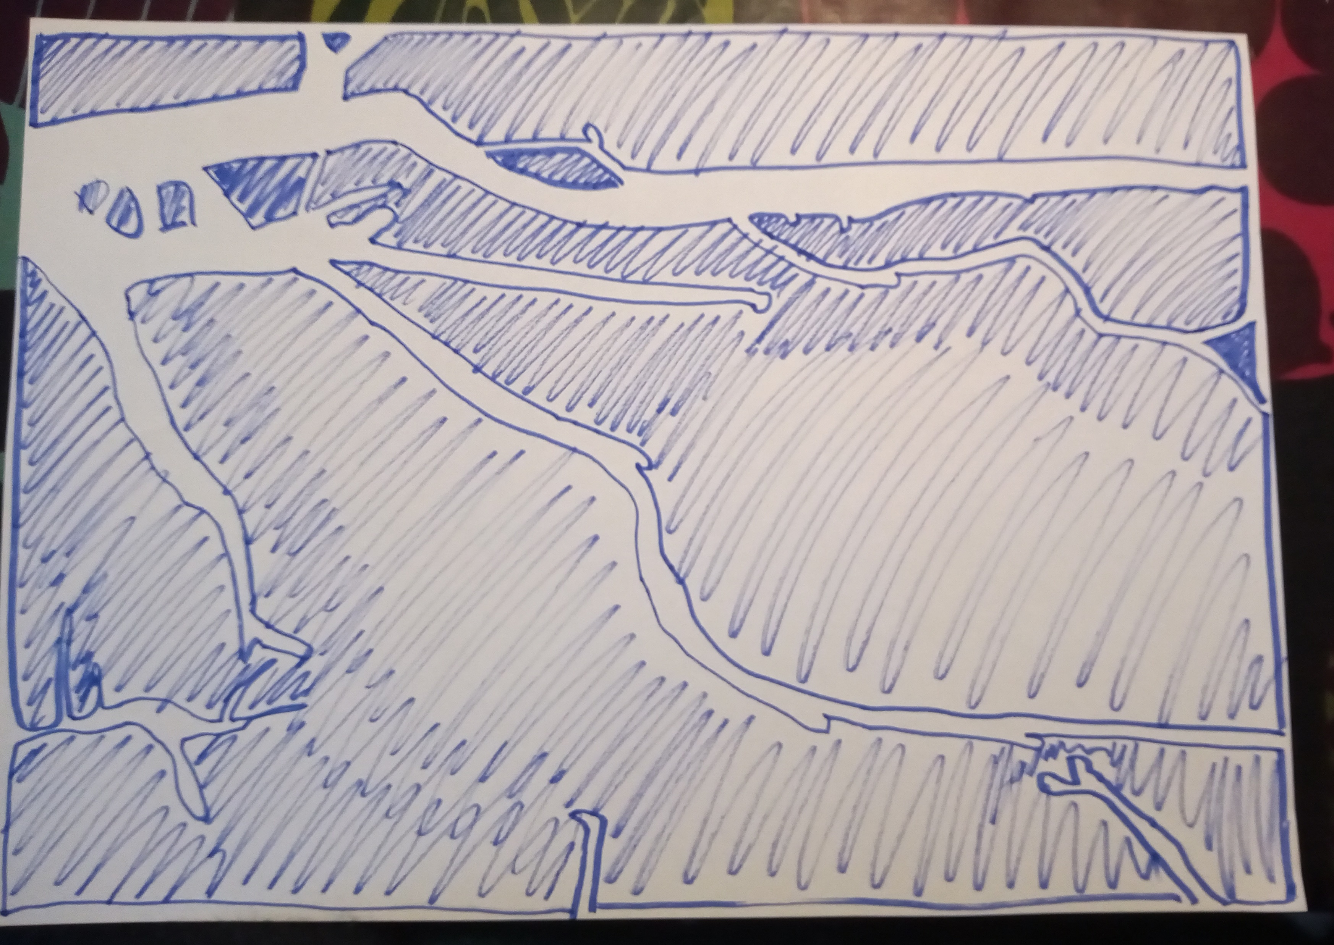

Slide 34
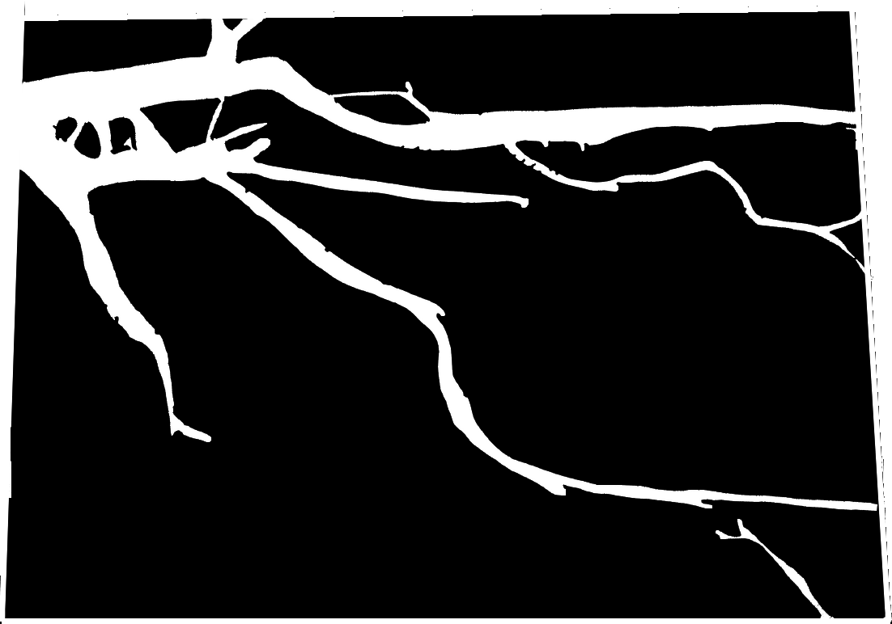

Slide 35
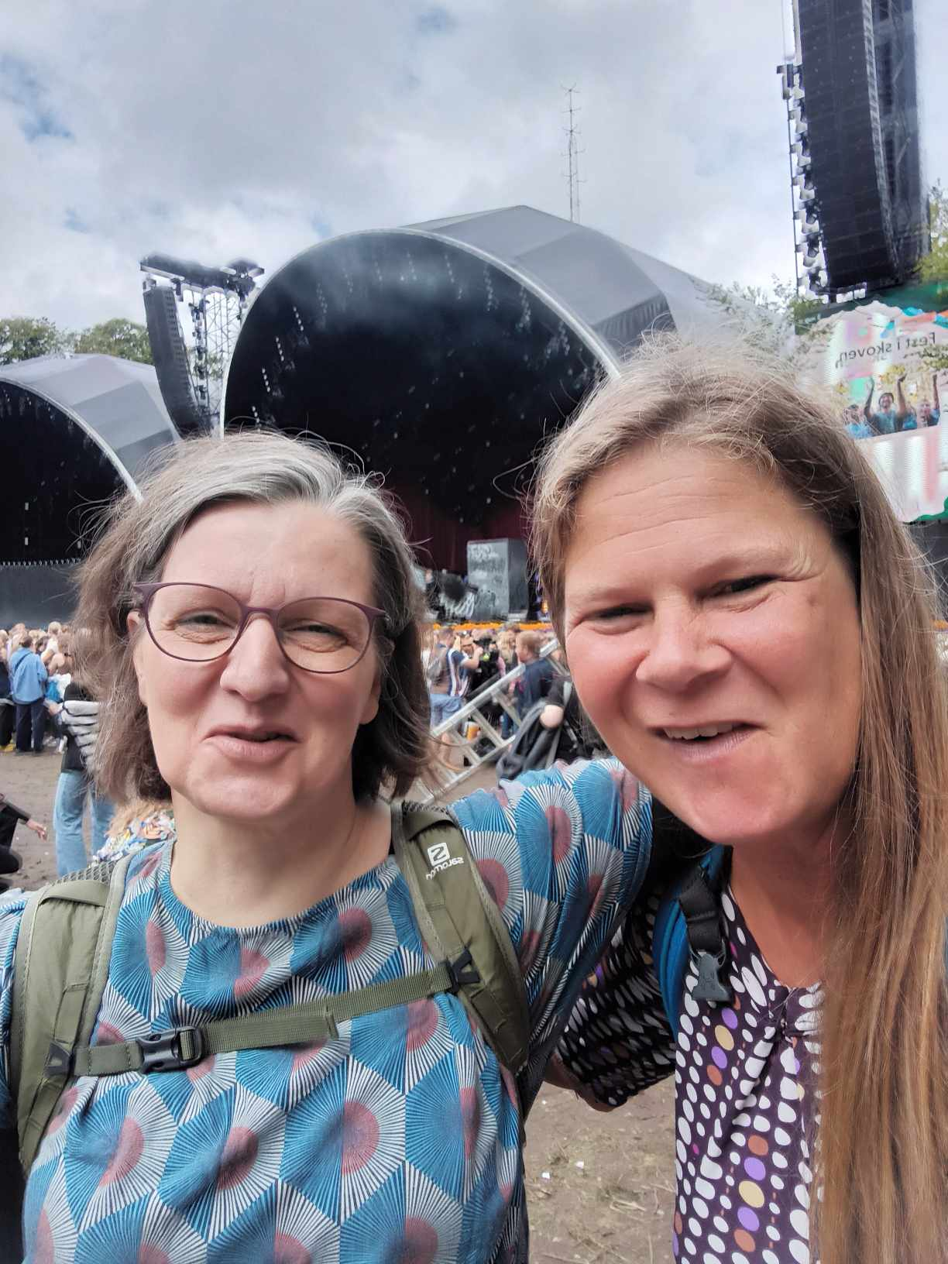
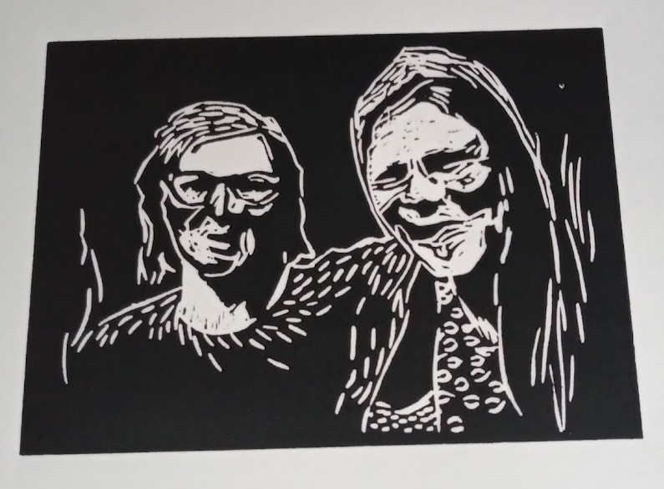

Slide 36
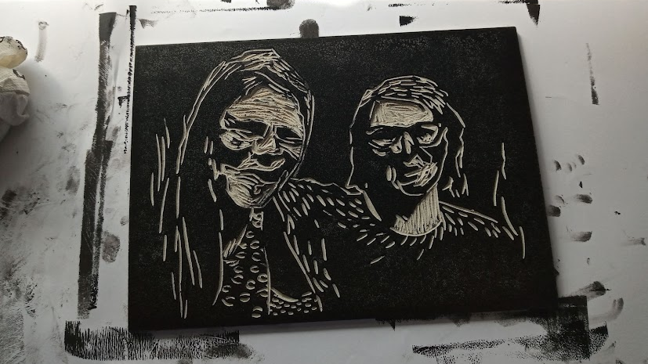

Slide 37
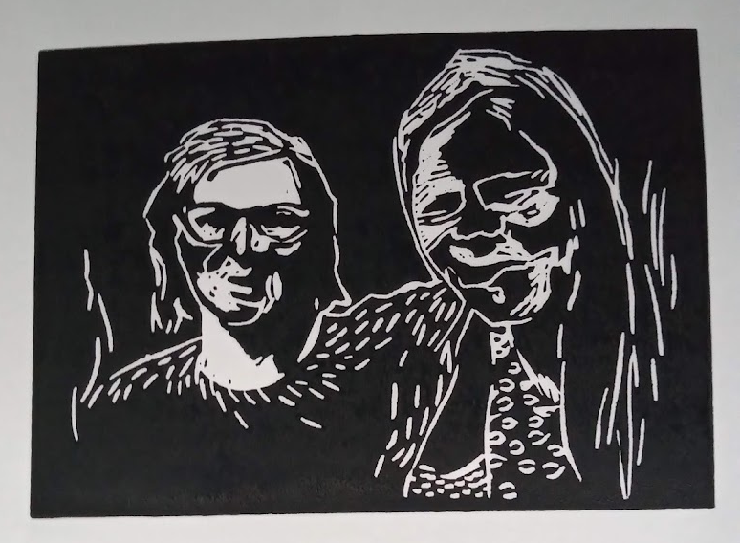
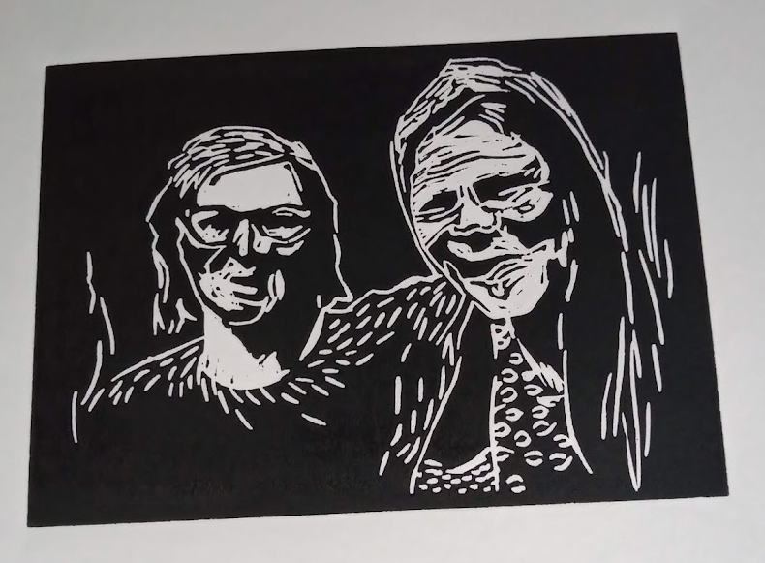

Slide 38
